Slide 1
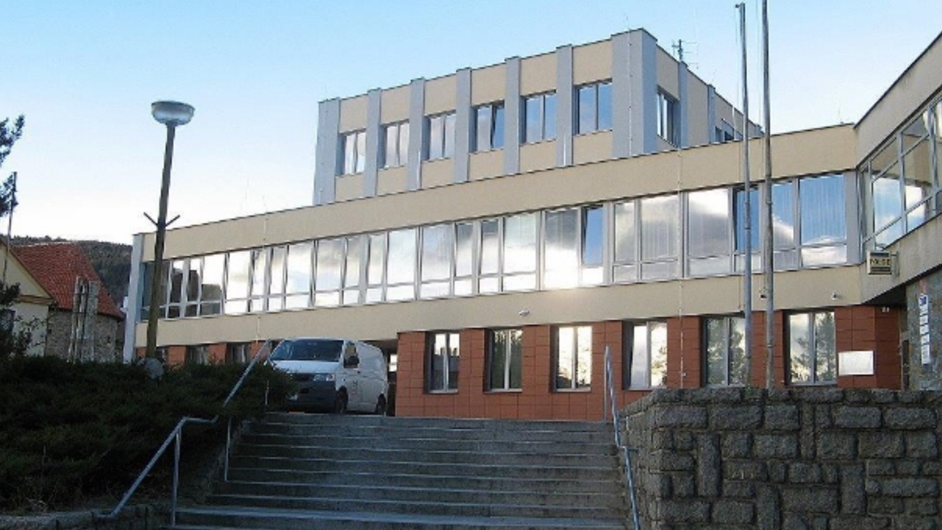
Odborná praxe
Vypracovala: Mílová Tereza
25430

Slide 2
Okresní soud v Prachaticích
Vznik
Organizační složka státu
Činnost soudu
41 zaměstnanců
Předsedkyně soudu

Slide 3
Náplň praxe
Strategické řízení
Finance podniku
Finanční účetnictví
Marketing
Personální
management
Řešení benefitů pro zaměstnance a školení, inovace jako cíl
Vyplácení faktur, objednávání drobného majetku
Práce v programu IRES, DC, evidence docházky, mzdy
Informační brožury pro nové uchazeče a pro stálé pracovníky
Příjem nového pracovníka, řešení problematiky ukončení pracovního poměru

Slide 4
Přínosy
Prohloubení znalostí
Komunikační dovednosti
Time management
Zkušenosti z pracovního prostředí

Slide 5
Zhodnocení praxe
Přínosná
Pozitivní a přátelské pracovní prostředí
Obohacující o praktické poznatky
Využití teorie v praxi

Slide 6
Děkuji za pozornost

